Slide 1


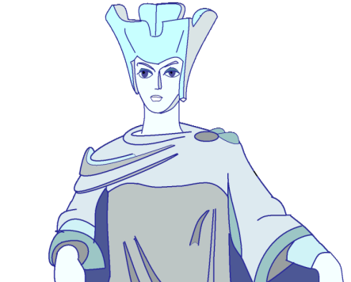
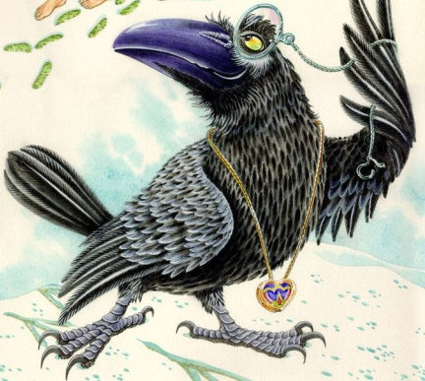


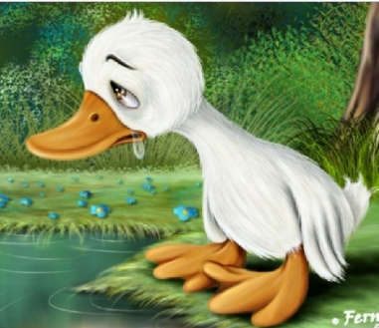
Попробуйте ответить на вопросы «Сколько…»:
1
4
2
3
6
5
7
8
9

